Slide 1
Интернет-магазин "кольца, ремни и не только"
Проект выполняла мигунова калерия

Slide 2
Функциональность
С помощью данного сайта вы сможете заказать один из девяти имеющихся в наличии товаров.
Просматривать товары на главной странице может кто угодно, но чтобы совершить заказ, нужно пройти несложную процедуру регистрации

Slide 3

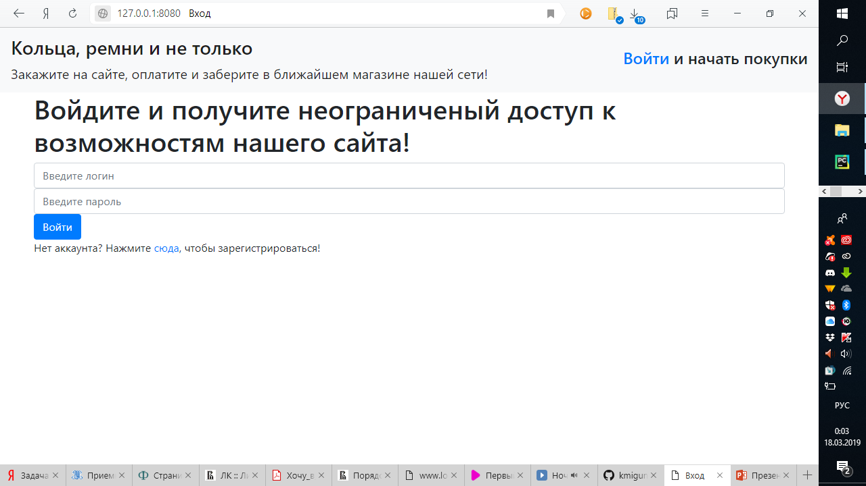

Slide 4
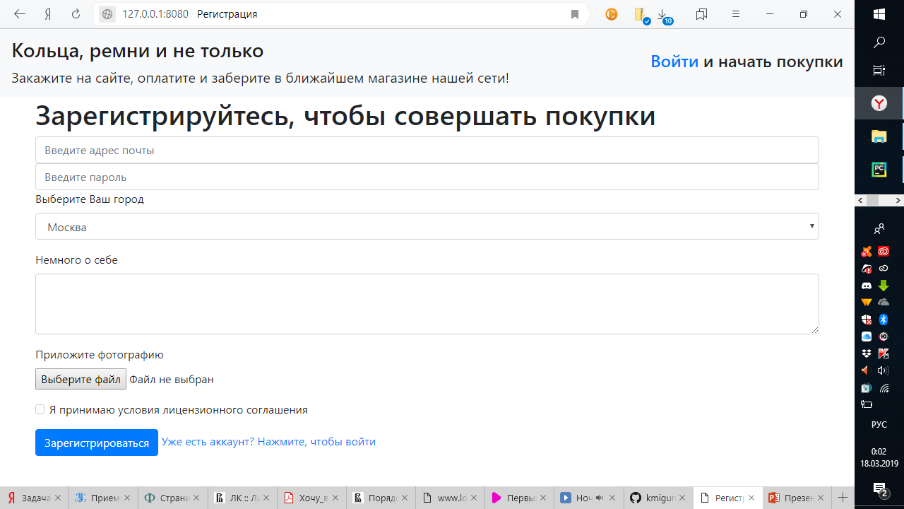

Slide 5
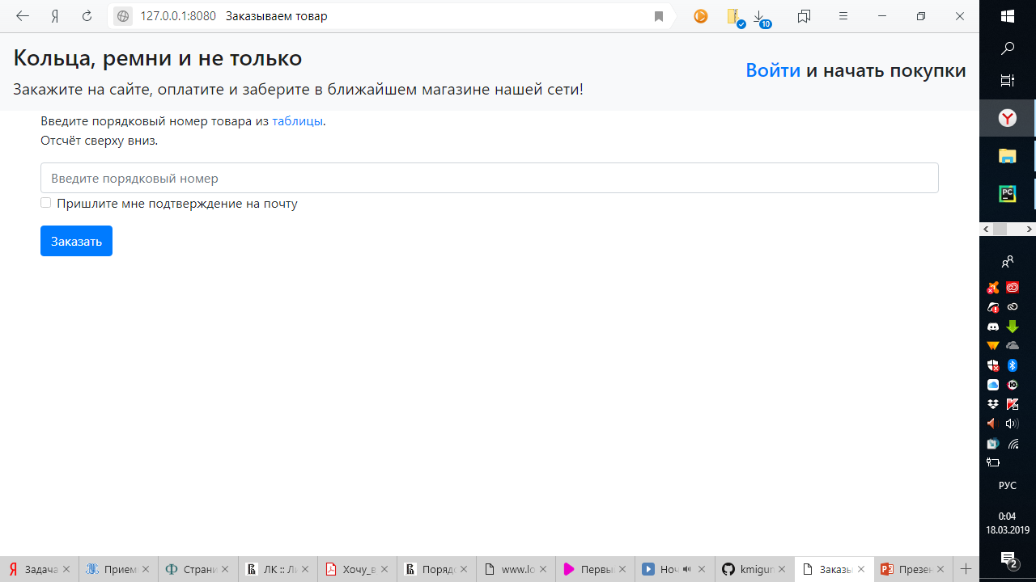

Slide 6
Дальнейшие планы
В ДАЛЬНЕЙШЕМ ДЛЯ РАЗВИТИЯ САЙТА ПЛАНИРУЮ ДОБАВИТЬ ВОЗМОЖНОСТЬ ПОЛОЖИТЬ ТОВАРЫ В КОРЗИНУ, ОТМЕНЫ ЗАКАЗА И ОПЛАТЫ КАРТОЙ.

Slide 7
Спасибо за внимание!

